Slide 1



TRƯỜNG TIỂU HỌC ……
CHÀO MỪNG QUÝ THẦY CÔ
VỀ DỰ GIỜ THĂM LỚP
Môn Toán lớp 3
BÀI 99: KHẢ NĂNG XẢY RA CỦA MỘT SỰ KIỆN

Slide 2


Slide 3
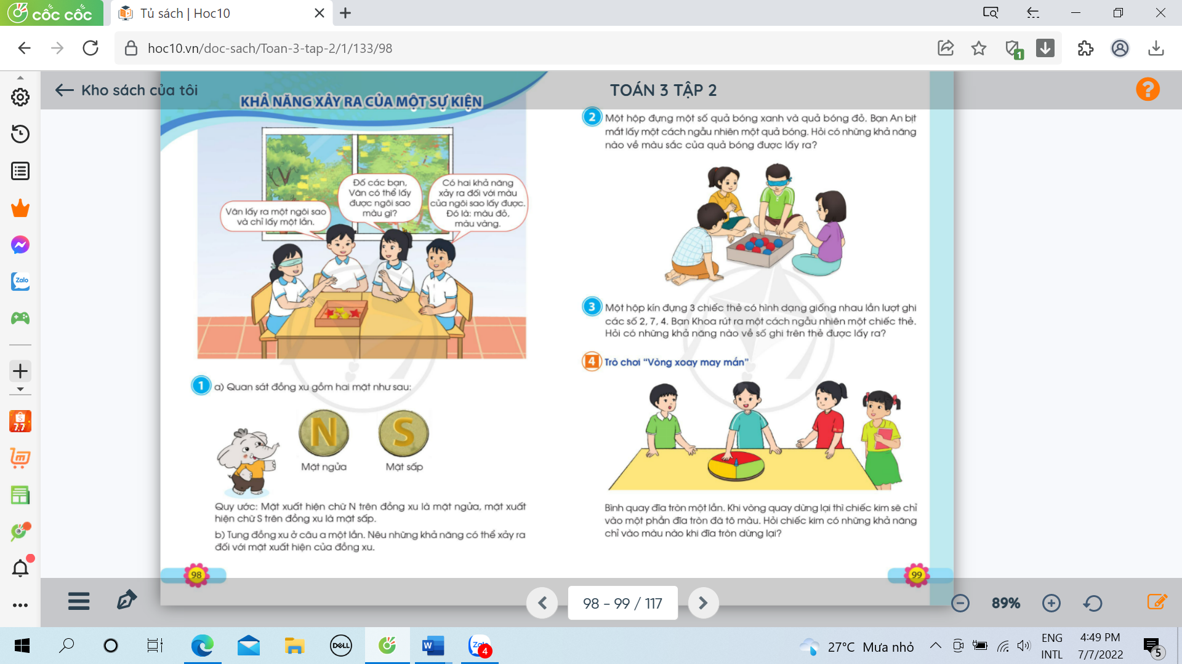
Thứ……ngày…..tháng…..năm…….
TOÁN
Bài 99: KHẢ NĂNG XẢY RA CỦA MỘT SỰ KIỆN

Slide 4
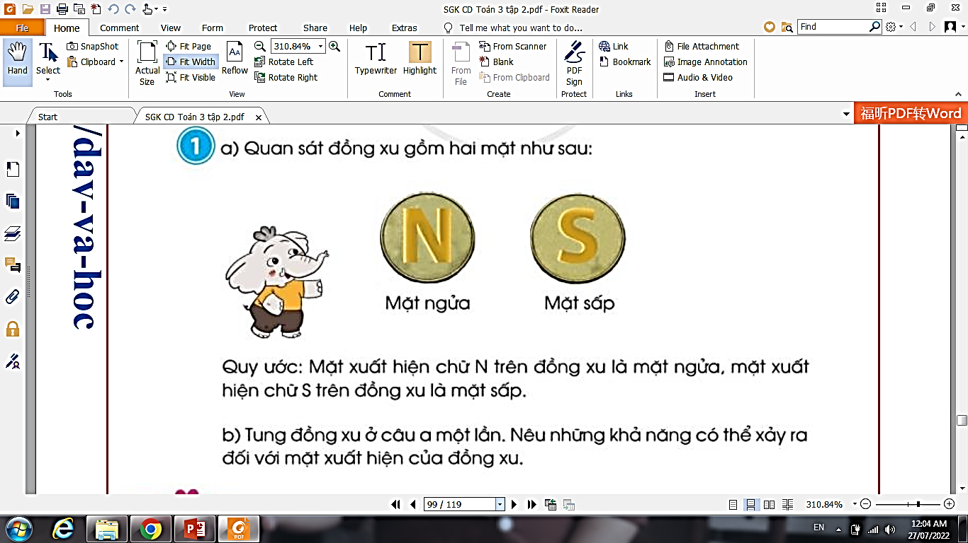
Thứ……ngày…..tháng…..năm…….
TOÁN
Bài 99: KHẢ NĂNG XẢY RA CỦA MỘT SỰ KIỆN
+ Có thể xuất hiện mặt sấp
+ Có thể xuất hiện mặt ngửa.

Slide 5
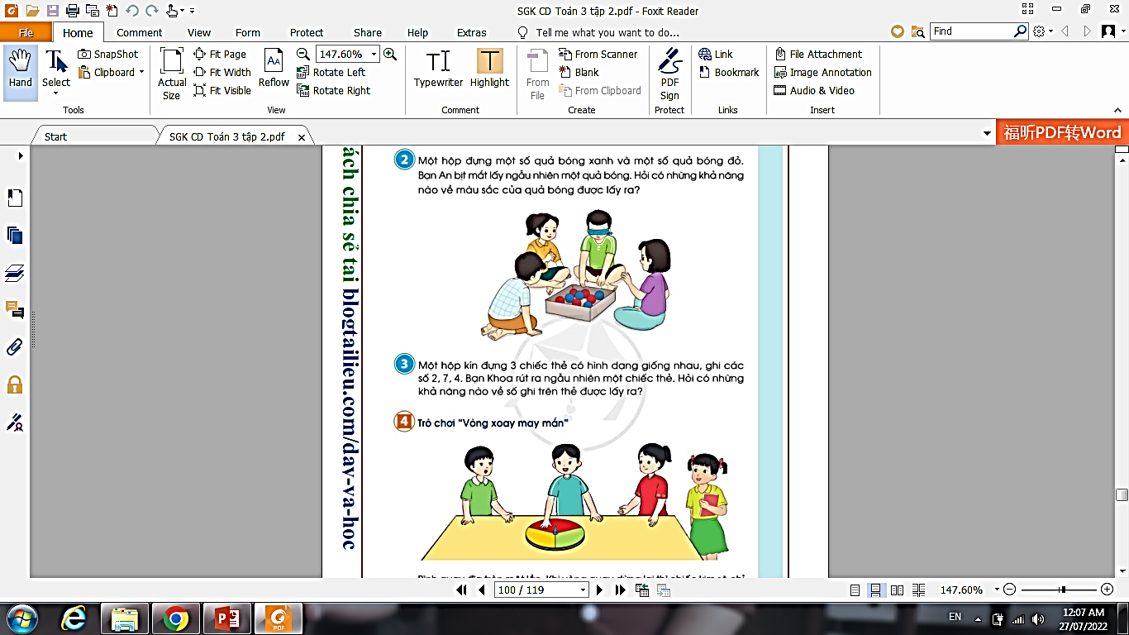
Thứ……ngày…..tháng…..năm…….
TOÁN
Bài 99: KHẢ NĂNG XẢY RA CỦA MỘT SỰ KIỆN
+ Có thể quả bóng lấy ra là màu xanh.
+ Có thể quả bóng lấy ra là màu đỏ.

Slide 6

Thứ……ngày…..tháng…..năm…….
TOÁN
Bài 99: KHẢ NĂNG XẢY RA CỦA MỘT SỰ KIỆN
+ Có thể bạn Khoa rút ra thẻ ghi số 2
+ Có thể bạn Khoa rút ra thẻ ghi số 7
+ Có thể bạn Khoa rút ra thẻ ghi số 4

Slide 7
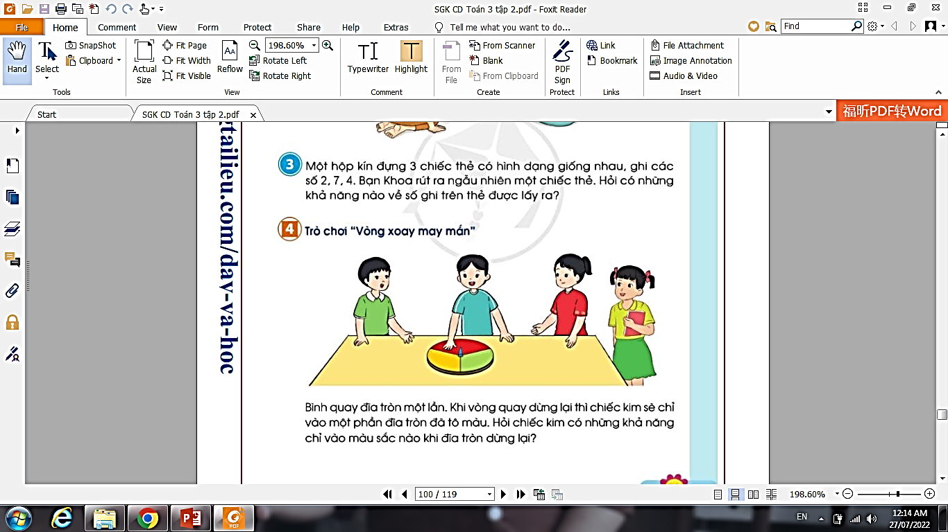
Thứ……ngày…..tháng…..năm…….
TOÁN
Bài 99: KHẢ NĂNG XẢY RA CỦA MỘT SỰ KIỆN
+ Có thể chiếc kim dừng lại ở ô màu xanh
+ Có thể chiếc kim dừng lại ở ô màu đỏ
+ Có thể chiếc kim dừng lại ở ô màu vàng

Slide 8

XIN CHÂN THÀNH CẢM ƠN
QUÝ THẦY CÔ GIÁO VÀ CÁC EM

